Slide 1
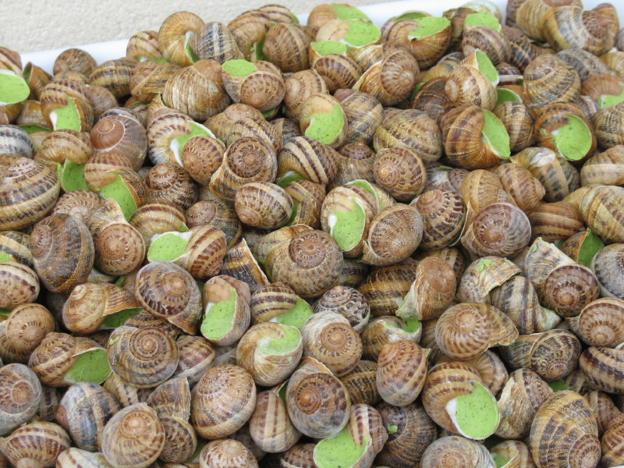
LES ESCARGOTS HELIX EYRIEUX
Marc Lafosse – héliciculteur depuis 1990 à Saint Fortunat sur Eyrieux

